Slide 1

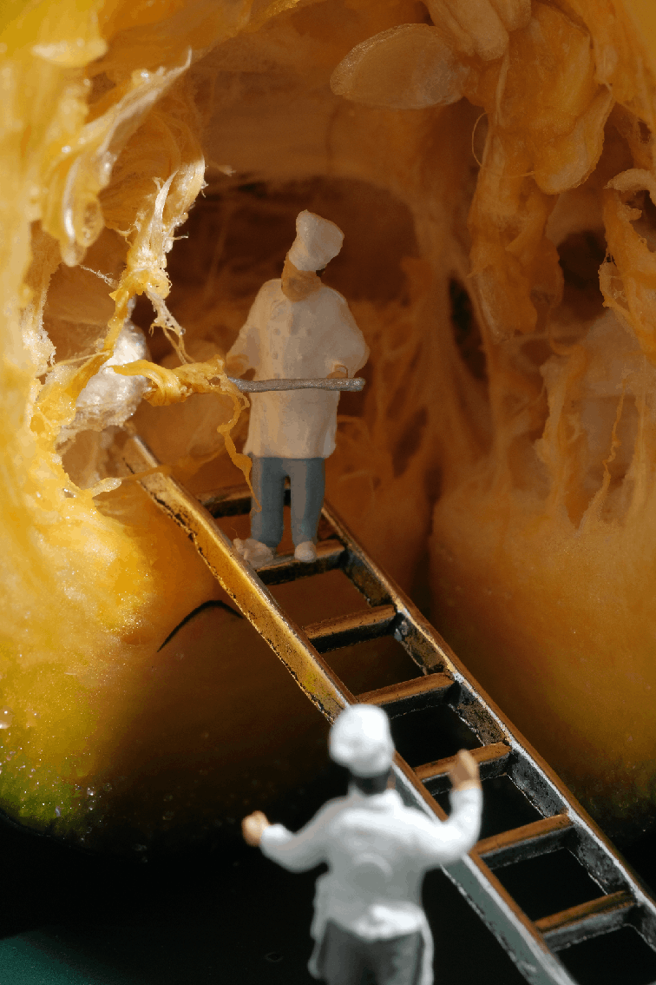

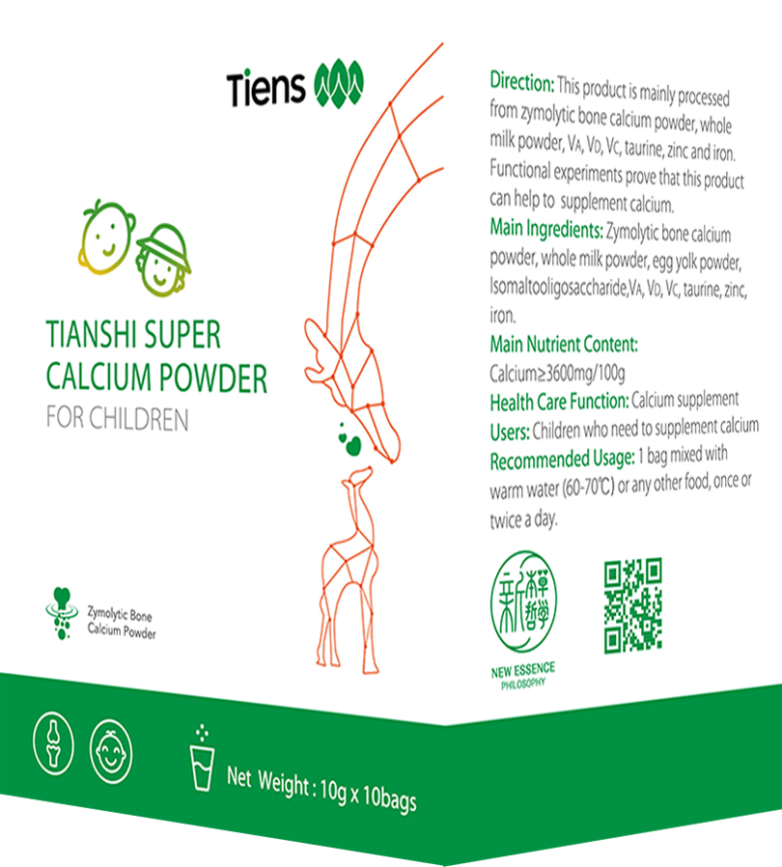
天狮牌
儿童型高钙冲剂
TIENS Супер Калций на прах за деца

Slide 2

C
ЪДЪРЖАНИЕ:
01
02
4-те основни принципа на здравето
Калцият и здравето
03
Супер калций на прах за деца
04
В чест на Калций от Tiens

Slide 3

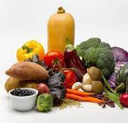



4-те остновни принципа на здравето
Здравословно
хранене
Душевно здраве
Спорт и упражнения
Прекратяване на нездравословните навици

Slide 4
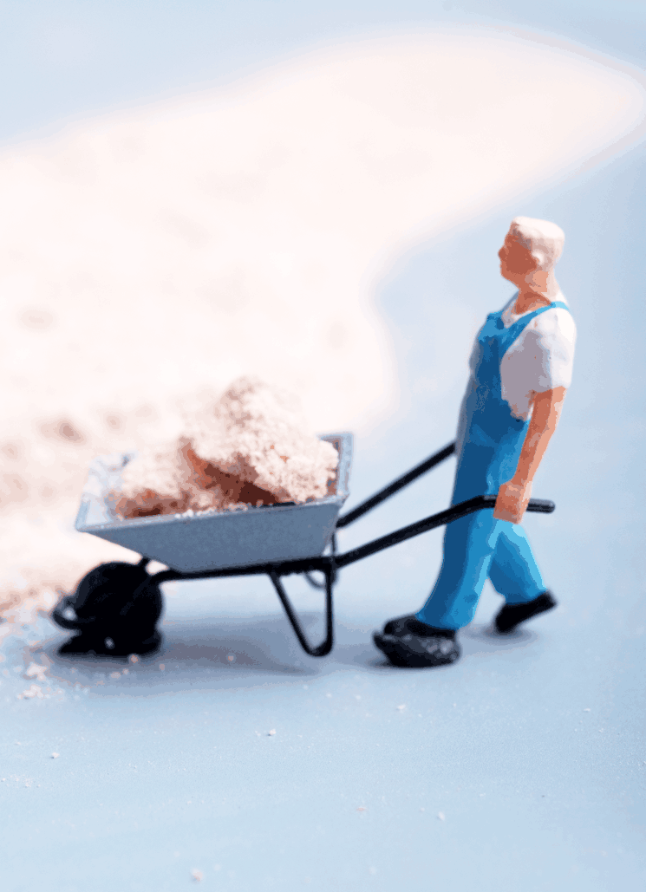
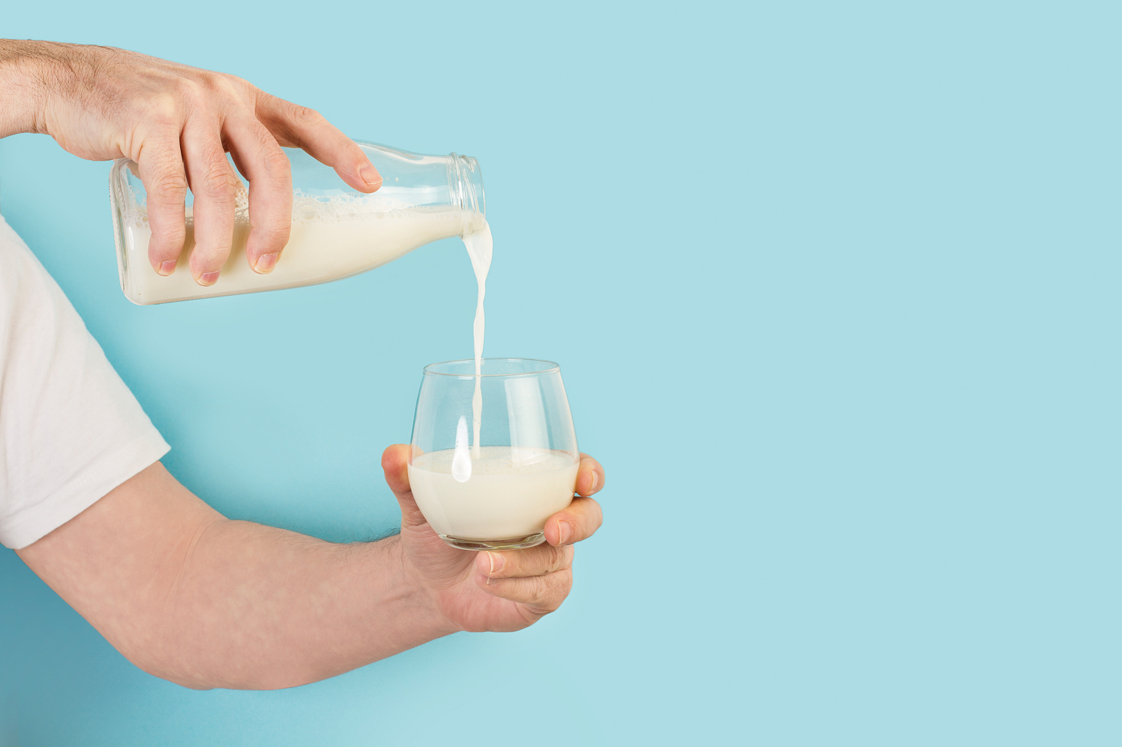

Ca 钙
Калцият, известен също като „жизненият елемент", е най-разпространеният минерален елемент, открит в човешкото тяло. Той е основният компонент на костите и зъбите на тялото, поддържащ нервната и мозъчната активност, баланса на стойността на рН на телесната течност и нормалната клетъчна функция.

Slide 5

Калцият помага за:
Участва в различни физиологични функции в клетките
Ускоряване на фагоцитозата на белите кръвни клетки
Участва в процеса на коагулация
Подпомага сърдечния ритъм
Контракция и отпускане на мускулите
Провеждане на нервен импулс

Slide 6



Дефицит на калций
Дългосрочният дефицит на калций причинява ниска концентрация на калций в кръвта
Повишена секреция на паращитовидната жлеза
Внимание!
„Калциевият дефицит“ е типичен признак на стареене
99%
1%
Костен калций
Калций в кръвта
Повишена секреция на щитовидната жлеза
Висока концентрация на калций в кръвта
Notes:
当人体长期缺钙时血钙自稳系统出现偏移，当甲状旁腺素长期受缺钙的刺激，持续、过量地分泌甲状旁腺素时，会导致甲状旁腺素进入亢进状态，造成骨钙减少，血钙和软组织钙含量增加的反常现象，这种现象称之为“钙迁徙”，这种“钙迁徙”是衰老的一种典型特征。

Slide 7


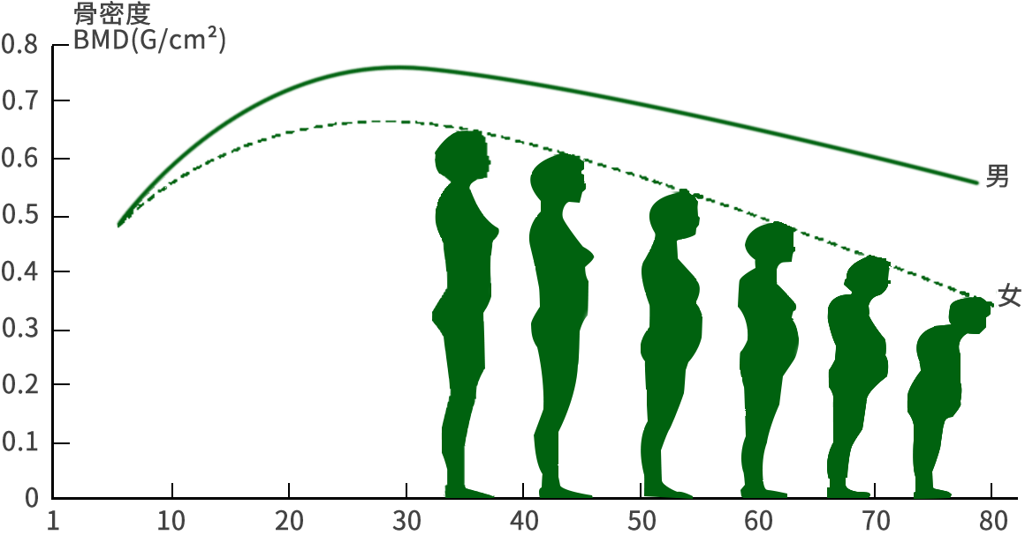
На 35-годишна възраст Костната плътност на човека достига своя връх и след това започва постепенно да намалява!
Male
Female
С напредването на възрастта у нас се появяват все повече симптоми като необичайна стойка, болки в гърба, дискомфорт в ставите и т.н., а това често се причинява от остеопороза, която се появява поради недостиг на калций.

Slide 8



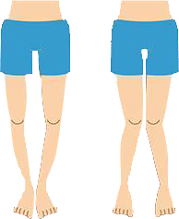
Вредата от дефицита на калций при децата
Всички знаем…
Микрозомия и мускулно-скелетна аномалия
Вредно въздействие върху интелигентността, нисък имунитет
Раздразнителност, постоянен плач, лош нрав
о-образни и х-образни крака, късно пробиване на зъби
... Всички свързани с недостиг на калций в организма!

Slide 9

Предпазете вашите
деца от дефицит на калций навреме!
За деца добавката Ca изисква:
Адекватен прием на Ca от храната Млякото, майчиното мляко, козето мляко и др. Съдържа най-голямо количество калций сред млечните продукти.
Допълнителна калциева добавка Въз основа на балансираното хранене, ако детето порасне твърде бързо, разумно е да добавите малко повече калций към млечните си продукти.

Slide 10
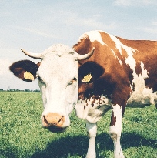


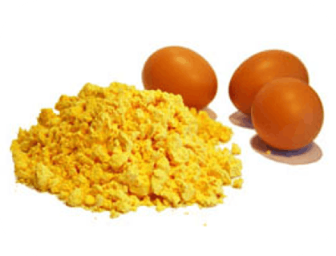



Богат на калций
Натурален
Висока степен на абсорбция
Супер Калций на прах от Тиенс
Висока бионаличност
Безопасен и без странични ефекти

Slide 11








Супер Калций на прах за Деца
FOR CHILDREN
Основни съставки:
Здравна функция
Ефикасност и съдържание
Подходящ за:
Ензимна хидролиза на костен калциев прах, VA, VD, VC, таурин, цинк (цинков лактат), желязо (железен лактат)
Деца, които се нуждаят от добавки с калций
Калциева добавка
Повече от 3600mg калций на 100g

Slide 12

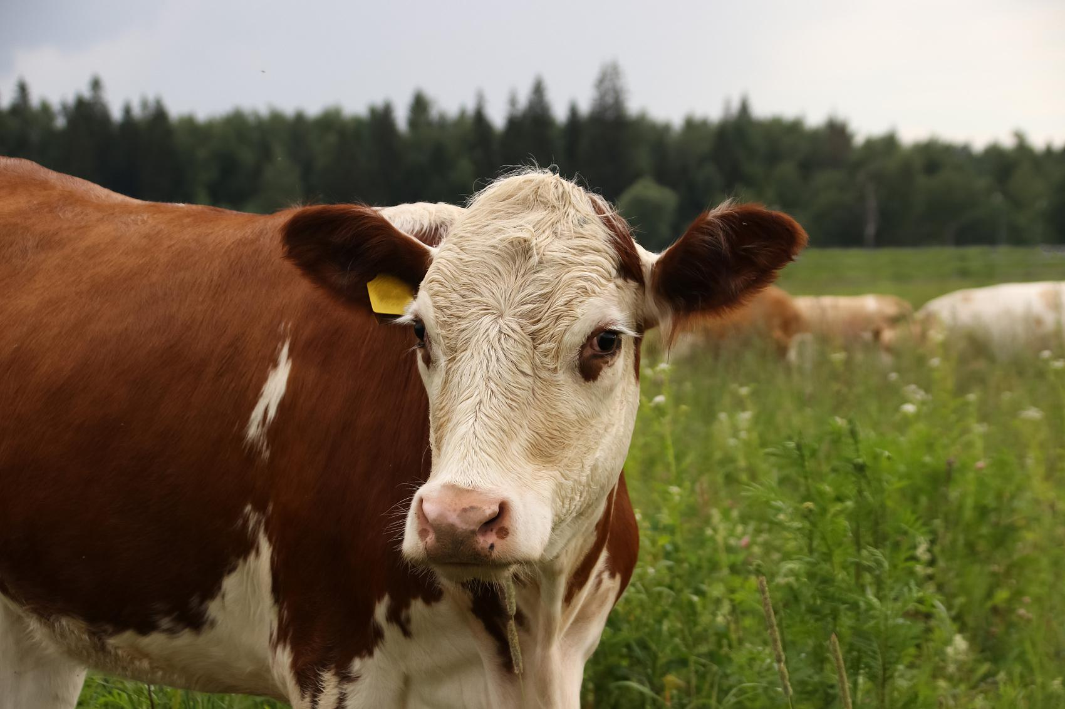
Ензимен костен калциев прах
Високотехнологична технология за обработка на биологична ензимолиза;
Естествен и безопасен висококачествен източник на калций, безопасен за консумация без дразнене;
Изчерпателен хранителен източник, високо съдържание на калций; лесно се разтваря и лесно се абсорбира;
Богат на разнообразие от основни минерали, той е хранителен комплекс;
Богат на разнообразни аминокиселини, колагенови пептиди и колаген, той спомага за насърчаване на усвояването на калция;

Slide 13


Здравите кости помагат на децата да растат по-високи
Добро усвояване
Калций + фосфор по-добра
добавка
Много хранителни вещества
VA + цинк полезен за зрението
Тауринът повишава интелигентността
VC + желязо
повишават имунитета
Насърчаване на развитието
Ензимен калций

Slide 14

Избран за любим продукт от все повече и повече семейства!

Slide 15
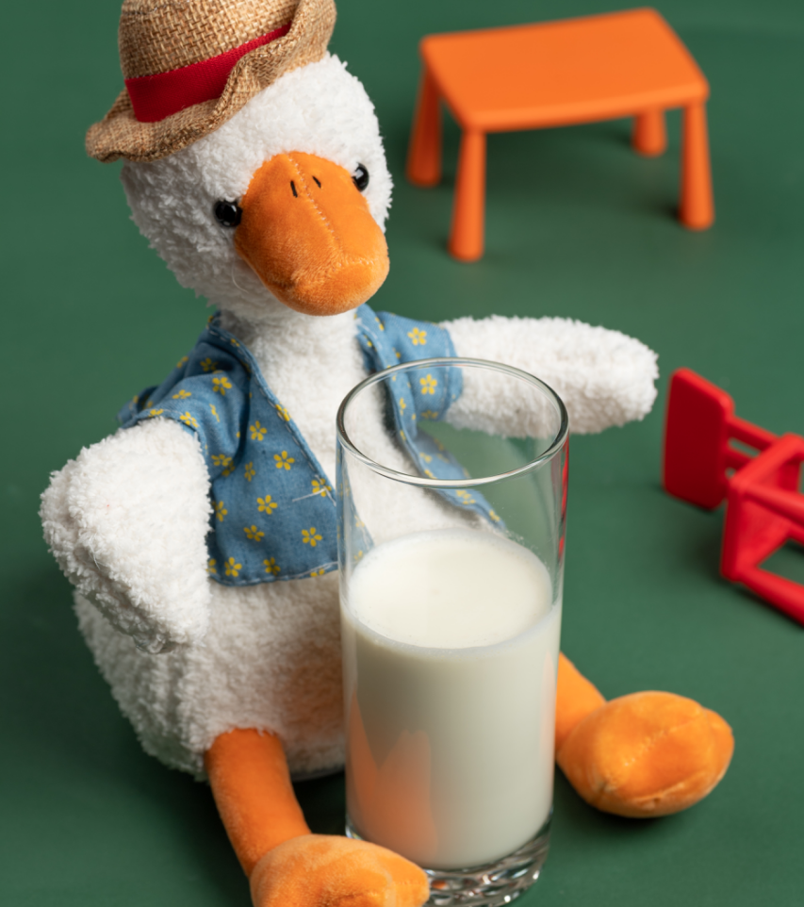

Препоръчителна
употреба:
1-2 пъти на ден
x 1 саше всеки път разредете продукта в 60-70 ℃ вода,или смесете с друга храна

Slide 16

НАГРАДИ:
Tiens Супер Калций на прах се продава добре в света от 26 години. През годините продукта е спечелил наградата за принос за човешкото здраве,сертификат за високотехнологично предприятие, сертифициране на системата за управление на безопасността на храните, сертифициране на продукта Hara, сертифициране на HACCP, Сертификат за достоверност на китайски здравни продукти и др.

Slide 17



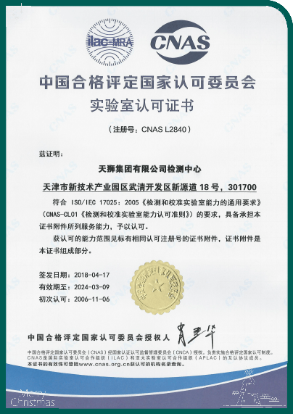

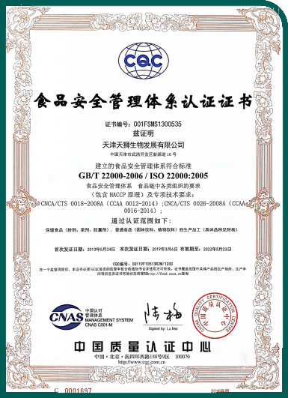
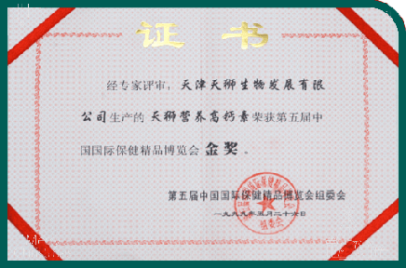

Златна награда на Международното изложение на продукти за здравеопазване
Сертифициране на системата за управление на безопасността на храните
Награда за принос за човешкото здраве
Сертификат за
Високотехнологично предприятие
Лабораторно сертифициране
Hara- сертификат за продукти

Slide 18

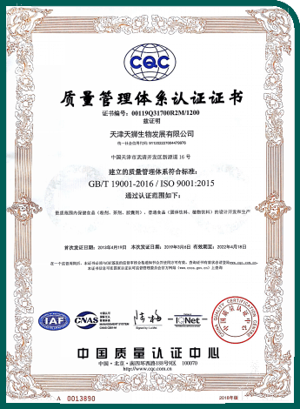


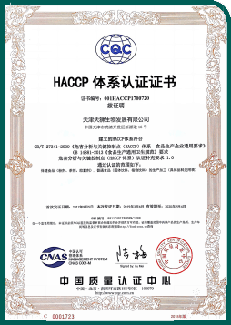
Най-продаван
Продукт на Тиенс
в
света от
26 години
HACCP
сертификация
Сертифициране на системата за управление на качеството
Награда за принос
за академично развитие
Сертификат за достоверност на Китайски продукти за здравеопазване
Сертификат за достоверност на Китайски продукти за здравеопазване

Slide 19

ХРАНИТЕЛНАТА ДОБАВКА
СУПЕР КАЛЦИЙ НА ПРАХ
– ДАВА НА ВАШИТЕ ДАЦА
СТРАХОТЕН СТАРТ!

